Slide 1
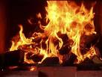


Ут су газ

Slide 2
Куркыныч туганда үз – үзеңне тоту кагыйдәләре

Slide 3


Янгын үзеннән - үзе чыкмый
В.Маяковский

Slide 4

Ут кайчан дус түгел?

Slide 5
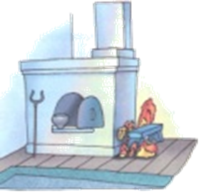

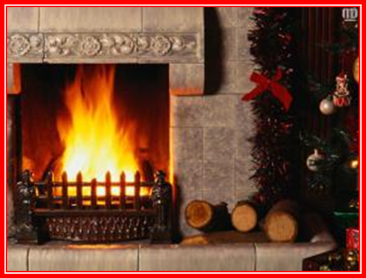

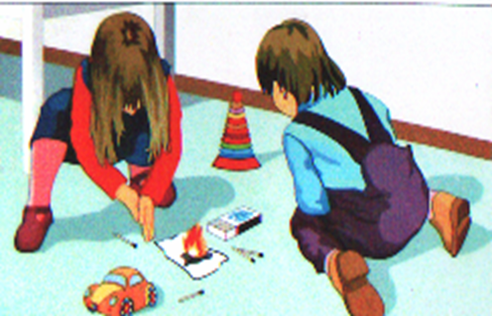

Электр җиһазларының төзек булмавы
Янгын ни сәбәпле чыга?
Оныту
Очкын (мич, камин)
Тиз ялкынлана торган әйберләр
Шырпы
Ягулык (бензин, газ, керосин)

Slide 6
Башваткыч

Slide 7
1. Кара җирнең өстенә
Каз мамыгын кем түккән?
Ак юрганын кем теккән?
Ап- ак онны кем сипкән?
2. Ялт итәр дә, йолт итәр,
Тигән җирен ут итәр.
3. Өй башына утырган,
Җирне нур белән тутырган.
4. Мич эчендә кара мәче.
 |  |  | 1
 | 2
3
4

Slide 8
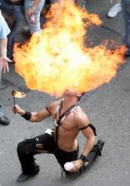


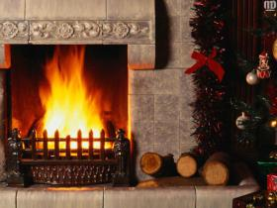
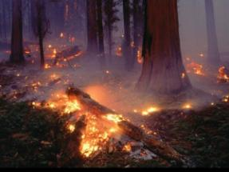
КЕШЕ

Slide 9

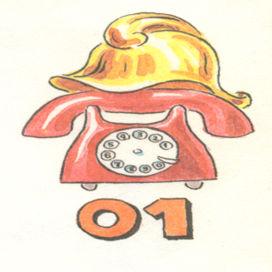





Янгын вакытында нишләргә?
Янгын кечкенә булса, өстенә юрган капла!
01 гә шалтыратырга!
Дымлы сөлге аша суларга!
Идәннән шуышып яки чүгәләп бар!
Төтен булган бүлмәгә кермә!
Өйдән чыккач ишекне ябып куй!
Төтен башка бүлмәдә булса, ишекне ябып, төтен кермәслек итеп ярыкларны томала.

Slide 10

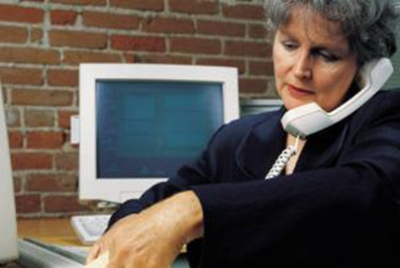
Диспетчер – билгеле бер урында утырып оешмаларның эш барышын көйләүче.

Slide 11
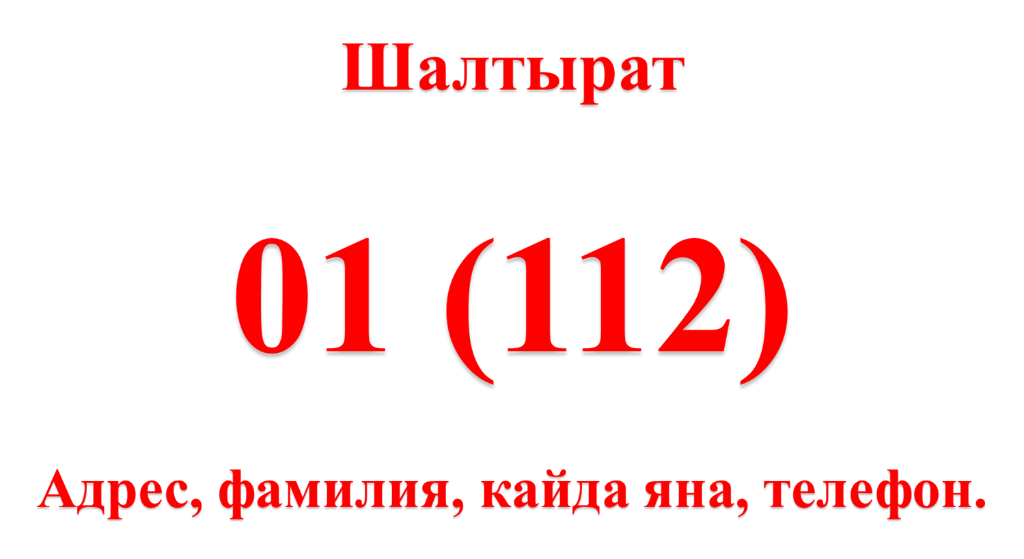

Slide 12
Район буенча мәгълүмат
2011 елда районда 34 янгын очрагы теркәлгән.
- 7 янгын электр үткәргеченең төзек булмавы сәбәпле
- 2 янгын яшен сугу сәбәпле
- 2 янгын саксыз тәмәке тарту сәбәпле
-1 янгын балаларның шырпы белән уйнау сәбәпле чыккан.
Янгын вакытында 3 кеше һәлак булган.

Slide 13



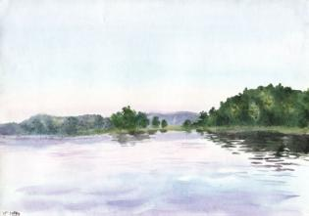

Су ни өчен кирәк?

Slide 14

Бу билгеләр нәрсә белдерә?

Slide 15
Вентиль- торбадан килә торган су, газ, пар, сыекчаларның йөрешен ачу, киметү яки туктату өчен хезмәт итә торган җайланма- клапан.

Slide 16
Телефон
2 – 52 - 45

Slide 17
ГАЗ

Slide 18


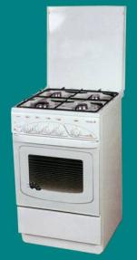
Газ чыгуның сәбәпләре: газ җиһазларының төзек булмавы, ялганган урыннан газ чыгу; суның кайнап чыгып, утны сүндерүе; җилнең утны сүндерүе; кранның ябылып бетмәве.

Slide 19

Газ чыкканда нишләргә?
1. Тәрәзәне ачып бүлмәне җилләтергә.
2. Плитәнең краны ябыкмы, тикшерергә.
3. 04 хезмәтенә күршеләрдән шалтыратырга.
4. Ут яндырма, шырпы кабызма.
5. Өлкәннәргә әйтергә.

Slide 20
ТЕЛЕФОН
04

Slide 21
Сайланма диктант
1. Юрган капларга.
2. Ишекне ябарга.
3. Электр җиһазларын кабызмау.
4. Диспетчерга шалтырату.
5. Кычкырырга, сөлге болгарга.
6. Вентильне (кранны) борырга.
7. Ярдәм сорап күршеләргә мөрәҗәгать итү.
8. Бүлмәне җилләтү.
9.Үзеңнең адрес һәм телефонны әйтү.

Slide 22
Өй эше.
Дәреслектән 4- 6 бит, укырга.
Биремнәрне үтәү. Дәреслек, 7бит.
Иҗади эш. 1рәт- газ, 2 рәт- ут, 3рәт –су куркынычын кисәтү билгесе ясарга.

Slide 23
Игътибарыгыз өчен рәхмәт!

